Slide 1
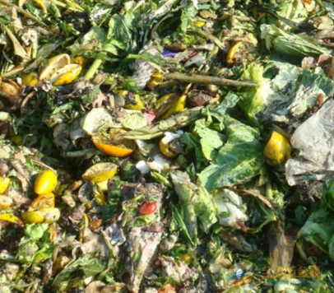

有机质
输入量
总磷
压力负荷
产物COD
COD去除率
产出物VFA
反应器PH
反应器温度
污水
碱度负荷
pH值
温度
总固体
挥发性固体
餐厨垃圾
反应器

